Slide 1
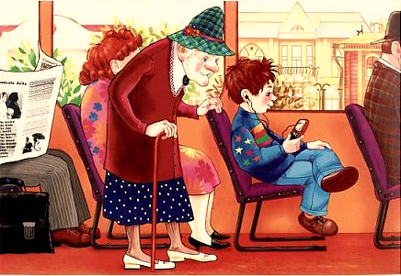
Розвиток зв'язного мовлення.
Пишу переказ тексту
«Випадок в автобусі»
Українська мова
3 клас
Урок 81

Slide 2








Емоційне налаштування «Який ти зараз?»
Виберіть той смайлик, який відображає ваш настрій на початку уроку. Прочитайте слова під смайлами. На яке питання вони відповідають?
Чудовий
святковий
гнівний
задумливий
сумний
творчий
задоволений
веселий

Slide 3
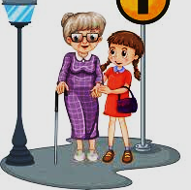
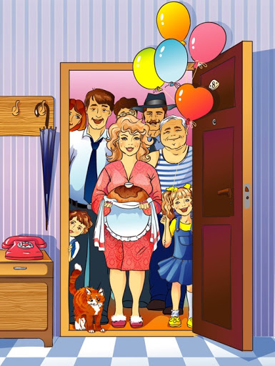
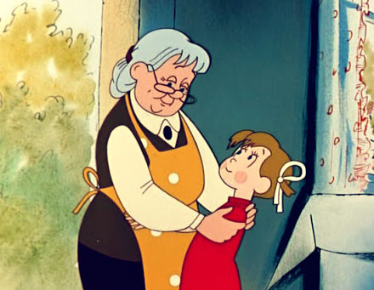
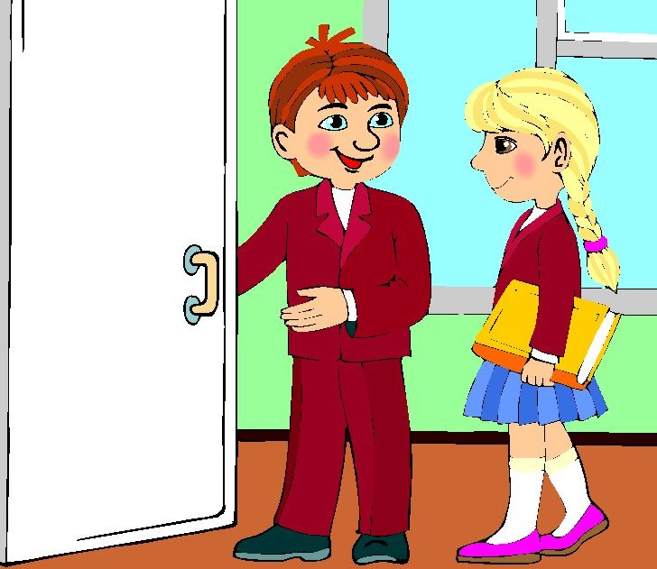
Розгляньте ілюстрації. Яка тема їх об’єднує?

Slide 4
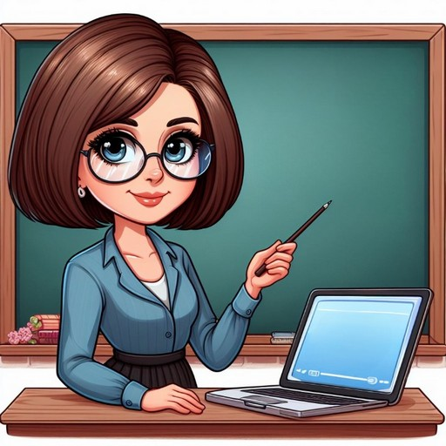
Повідомлення теми уроку
Сьогодні на уроці ви будете продовжувати вчитись писати переказ тексту, складати план.
Ми поговоримо про поведінку в автобусі, про повагу до літніх людей.

Slide 5
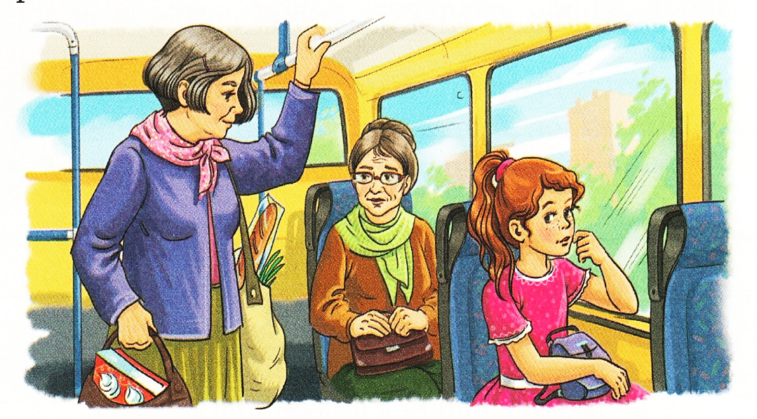
Прочитайте текст
В автобусі Оксанка сиділа на зручному місці й дивилася у вікно. На зупинці увійшла літня жінка з важкими сумками. Оксанка вдала, що не помічає її.
Увечері Оксанка з батьками подзвонила до нових сусідів, які справляли новосілля. Двері відчинилися. На порозі стояла та сама жінка, яку дівчинка образила своєю нечемністю. А на столі було частування
з тих самих важких сумок.
Оксанка почервоніла. Вона ладна
була провалитися крізь землю.
Сторінка
38
№1

Slide 6

Поясніть, як ви розумієте значення поданих слів і висловів.
Літня жінка, новосілля, нечемність, частування, ладна провалитися крізь землю.
Літня жінка – жінка, віком старша за 60 років.
Частування – страва та напої, якими пригощають кого-небудь.
Новосілля – місце чи будинок, куди недавно хто-небудь переселився або збирається переселитися; нове житло.
Нечемність – грубий, неввічливий вчинок.
Ладна провалитися крізь землю – бажання якомога швидше звідкись зникнути через сором; дуже незручно, неприємно.
Сторінка
38
№2

Slide 7

Дайте відповіді на подані запитання
Як Оксанка повела себе в автобусі?
Куди пішла Оксанка з батьками увечері?
Чому Оксанка почервоніла?
Як думаєш, чи зрозуміла Оксанка свою помилку?
Чи траплялися у вашому житті подібні ситуації? Розкажіть, коли і як це було.
Сторінка
38
№3-4

Slide 8
Прочитайте текст ще раз
Визначте, скільки частин він має. Придумайте заголовок до кожної частини і запишіть.
В автобусі Оксанка сиділа на зручному місці й дивилася у вікно. На зупинці увійшла літня жінка з важкими сумками. Оксанка вдала, що не помічає її.
Увечері Оксанка з батьками подзвонила до нових сусідів, які справляли новосілля. Двері відчинилися. На порозі стояла та сама жінка, яку дівчинка образила своєю нечемністю. А на столі було частування з тих самих важких сумок.
Оксанка почервоніла. Вона ладна була провалитися крізь землю.
1. Літня жінка з важкими сумками.
2. Новосілля у сусідів.
3. Оксанка почервоніла.
Сторінка
38
№5-6

Slide 9

Перекажіть текст усно
Скористайтеся записаними запитаннями і словами.
1. Літня жінка з важкими сумками.
2. Новосілля у сусідів.
3. Оксанка почервоніла.
Приготуйтеся записати переказ тексту. Зверніть увагу, як пишуться подані слова.
Увечері, новосілля, нечемність, частування.
Сторінка
38
№7-8

Slide 10

Запишіть переказ тексту
Розпочніть із заголовка
Випадок в автобусі
Запам'ятайте!
Кожну частину тексту починайте писати з нового рядка.
Сторінка
39
№9

Slide 11
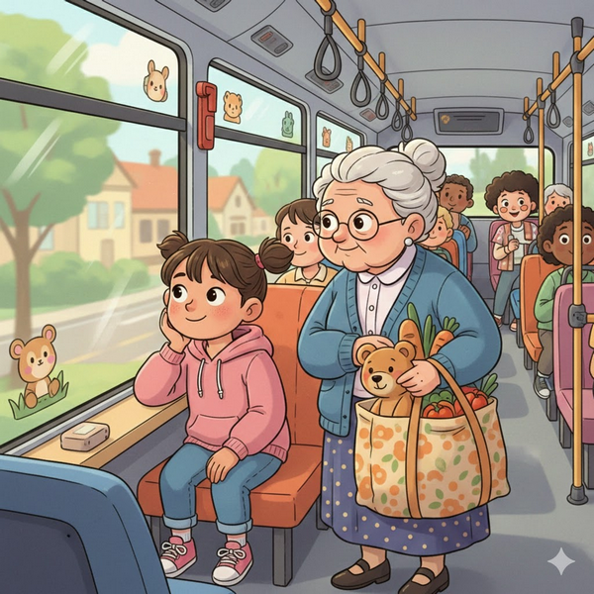
Підсумок уроку
Прочитайте свій переказ. Якщо знайдете помилки – виправте їх.
Намалюйте кольоровими олівцями ілюстрацію до своєї розповіді.
Якщо бажаєте, прочитайте у кріслі автора свій твір для однокласників і однокласниць.
Сторінка
40
№10-12

Slide 12
Рефлексія
Опишіть за допомогою прикметників, яким був цей урок для вас
урок
цікавий
нудний
пізнавальний
довгий
швидкий

